Slide 1
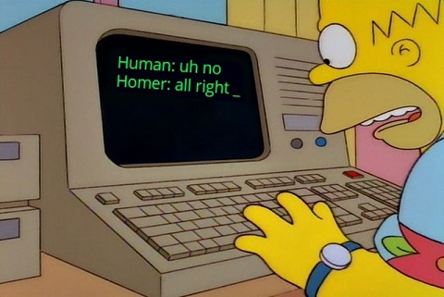
Chatbot que é o Homer Simpson
Marcos Landi e Frederico Messa
<number> / 15

Slide 2

Motivação
<number> / 15

Slide 3
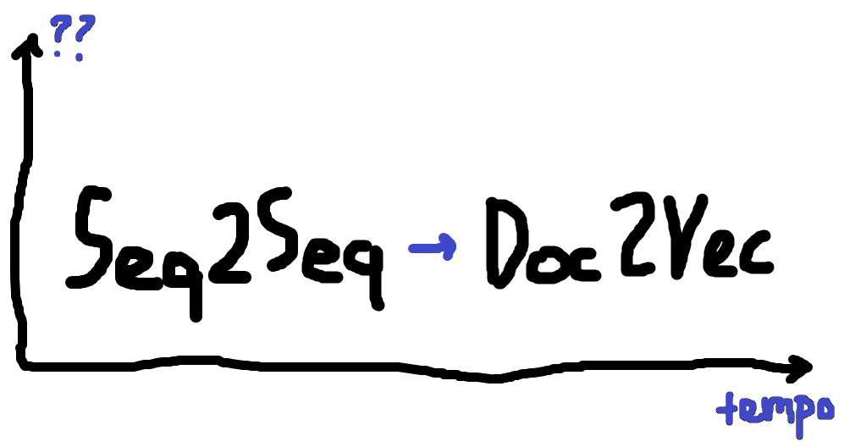
Introdução
<number> / 15

Slide 4
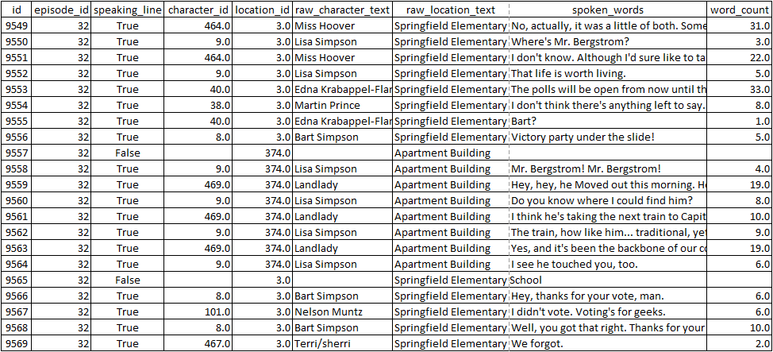
Conjunto de Dados
<number> / 15

Slide 5
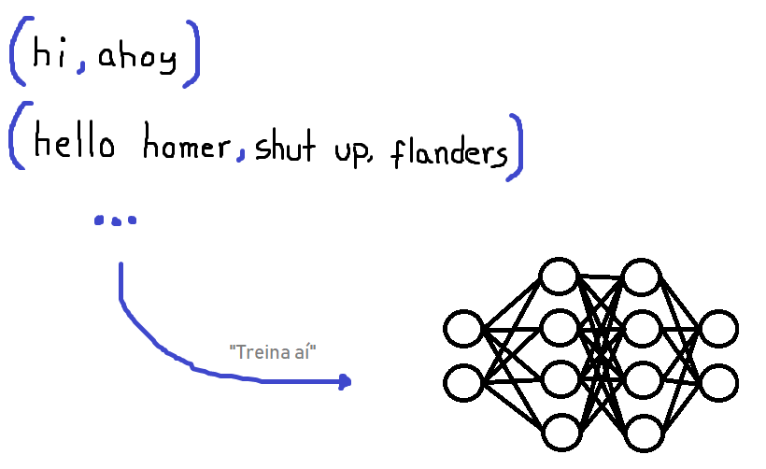
Conjunto de Treino
<number> / 15

Slide 6
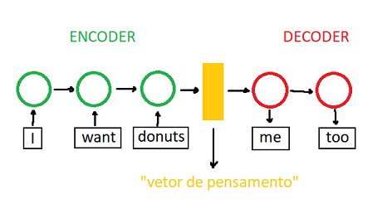
Modelo Seq2Seq
<number> / 15

Slide 7
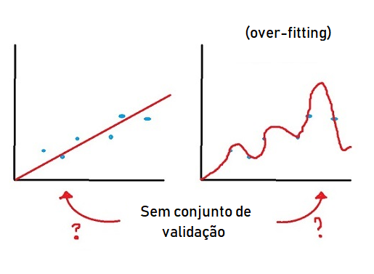
Modelo Seq2Seq
<number> / 15

Slide 8
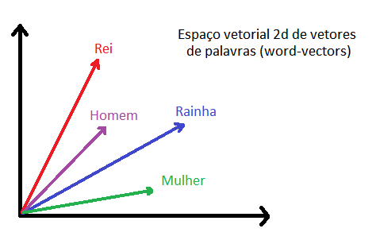
Modelo Doc2Vec
<number> / 15

Slide 9
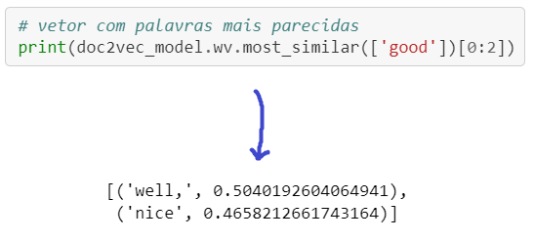
Modelo Doc2Vec
<number> / 15

Slide 10
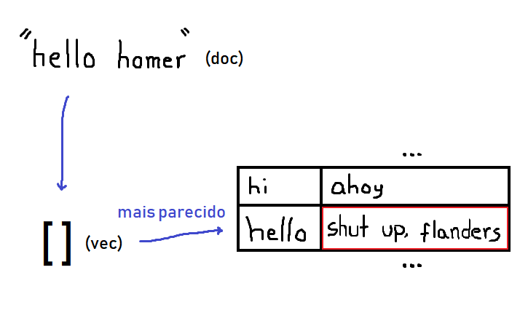
Modelo Doc2Vec
<number> / 15

Slide 11
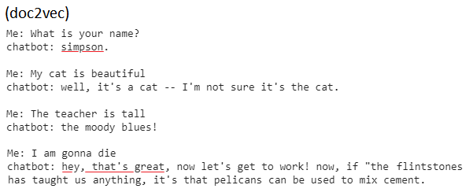
Experimentação
<number> / 15

Slide 12
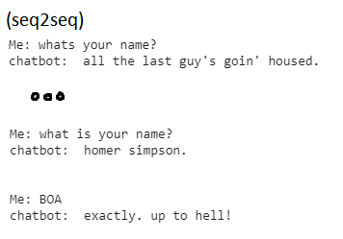
Experimentação
<number> / 15

Slide 13
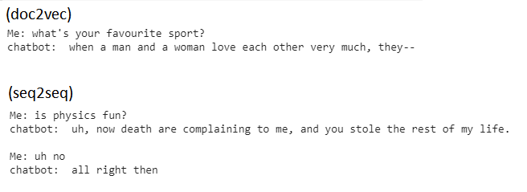
Experimentação
<number> / 15

Slide 14
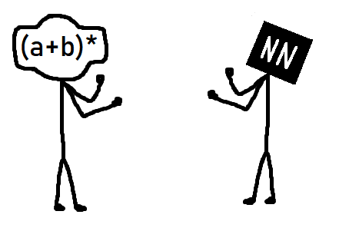
Conclusão
<number> / 15

Slide 15

Obrigado!
<number> / 15

